Slide 1
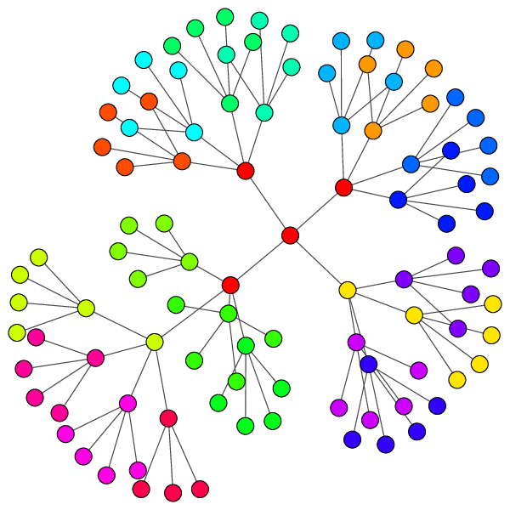
DEGREE CONSTRAINED MST
Progetto di Ricerca Operativa
a.a. 2018/2019
Bizzarri Alice 125703
Tenani Sara 124707

Slide 2
MST
Minimum spanning tree
1
Cos’è
2
Modello matematico:
Min Σ_{ij}∈E c_{ij}x_{ij}
Σ_{ij∈E(V1,V2)} x_{ij} ≥ 1 ∀ taglio (V1,V2)
x_{ij} ∈{0,1} ∀ (i,j)∈E
Σ_{ij∈E} x_{ij} = n-1
4
6
3
5
7

Slide 3
Degree Constrained MST
1
Cos’è
2
Modello matematico:
Min Σ_{ij}∈E c_{ij}x_{ij}
Σ_{ij∈E(V1,V2)} x_{ij} ≥ 1 ∀ taglio (V1,V2)
x_{ij} ∈{0,1} ∀ (i,j)∈E
Σ_{ij∈E} x_{ij} = n-1
Σ_{j∈E} x_{ij} ≤ k ∀ i∈E
4
6
3
5
7

Slide 4
Euristiche utilizzate
Greedy
Local Search
GRASP
Tabu Search

Slide 5
Grazie per l’attenzione

